Slide 1

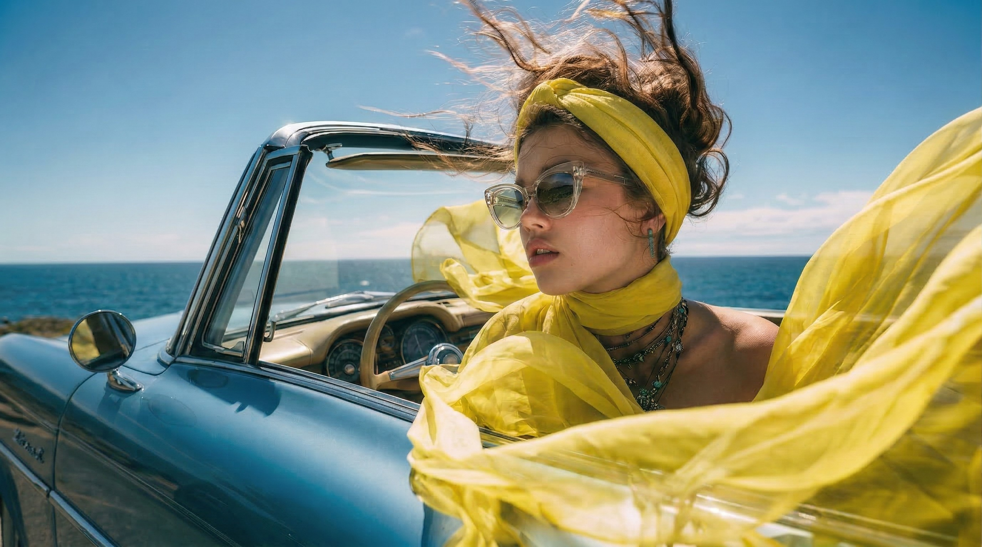




ЛЕТНИЕ ТРЕНДЫ
2026
happygifts.ru
8 (800) 200-36-90

Slide 2


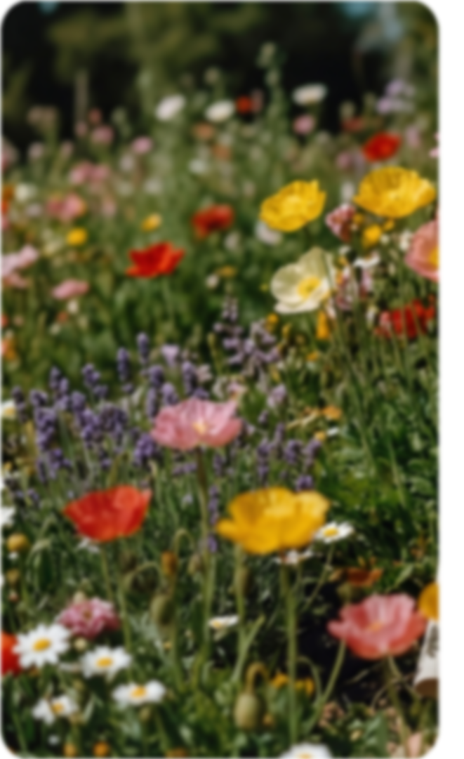
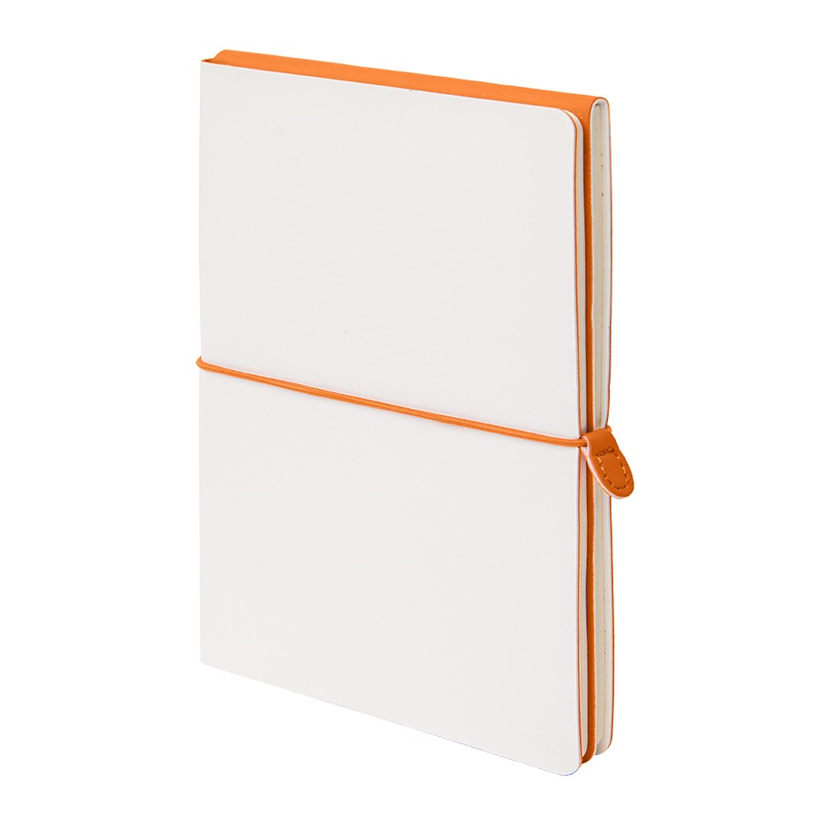
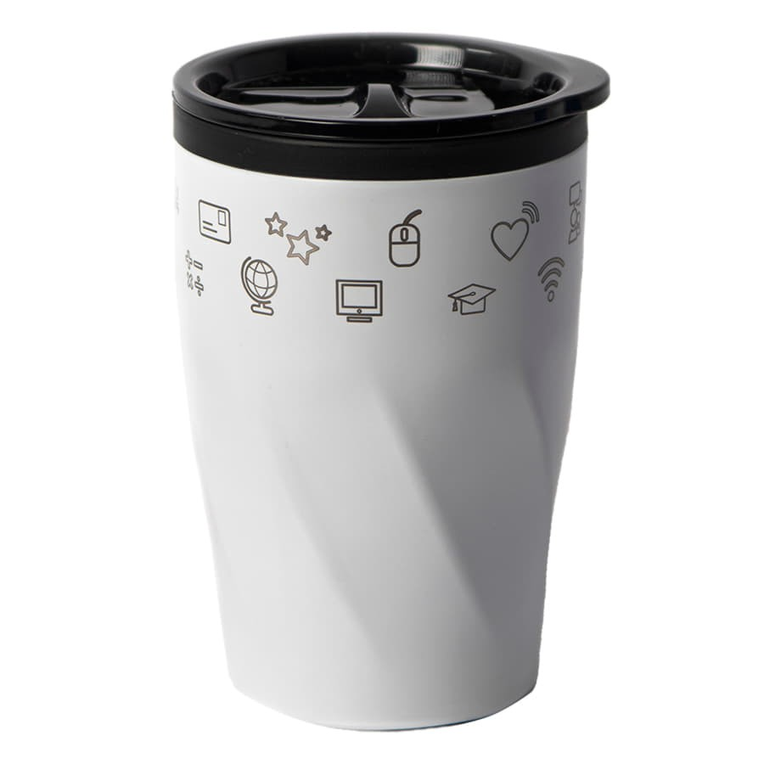
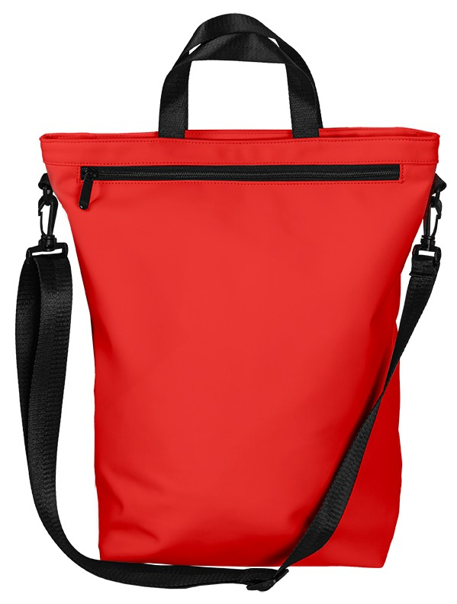
COMBI
Бизнес-блокнот
арт. 21219
PU Shevret, Silk Plus
946 Р
Термокружка
BASIC
арт. 54001
металл, пластик
637 Р
Рюкзак
SHOP
арт. 199015
100% полиуретан
2 249 Р

Slide 3



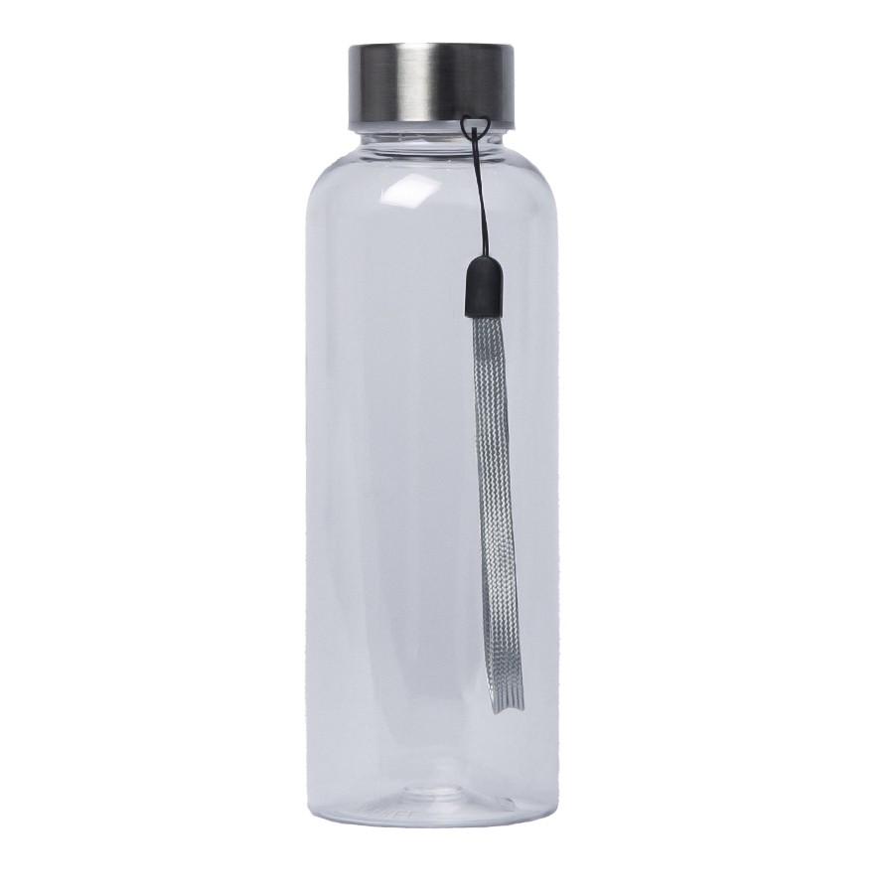

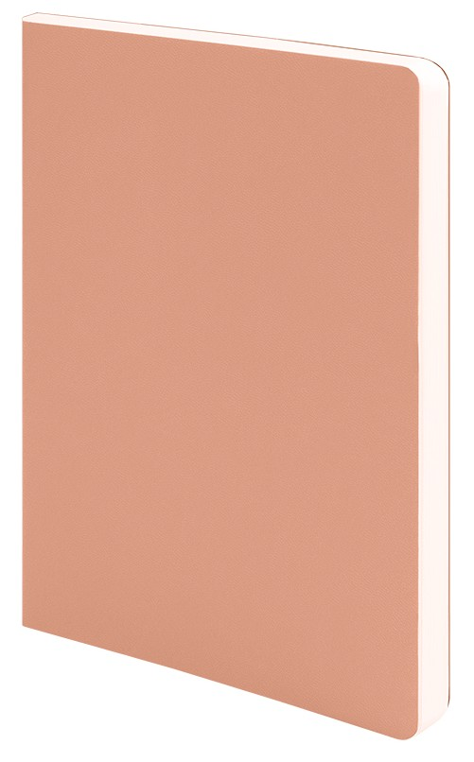
WATER
Бутылка
арт. 40315
пластик - rPET
295 Р
Ежедневник
SALLY
арт. 24731
PU Grade
515 Р
Ежедневник
TONY
арт. 24710
PU Velvet
ОТ 625 Р

Slide 4
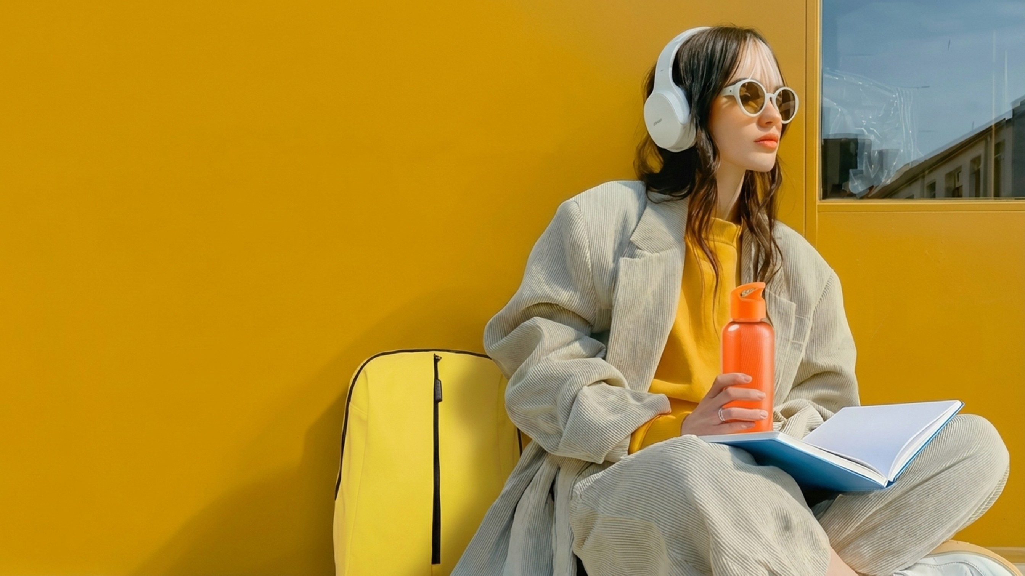
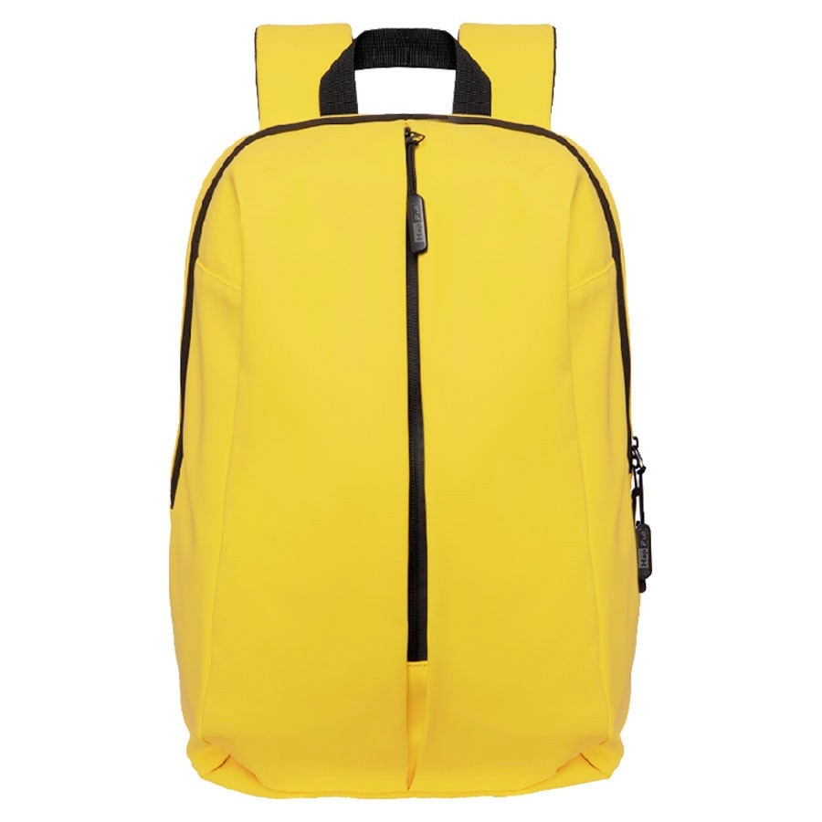
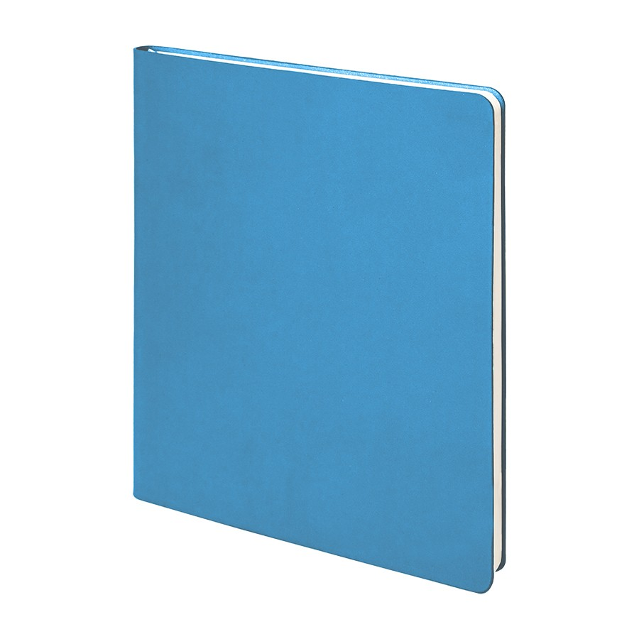
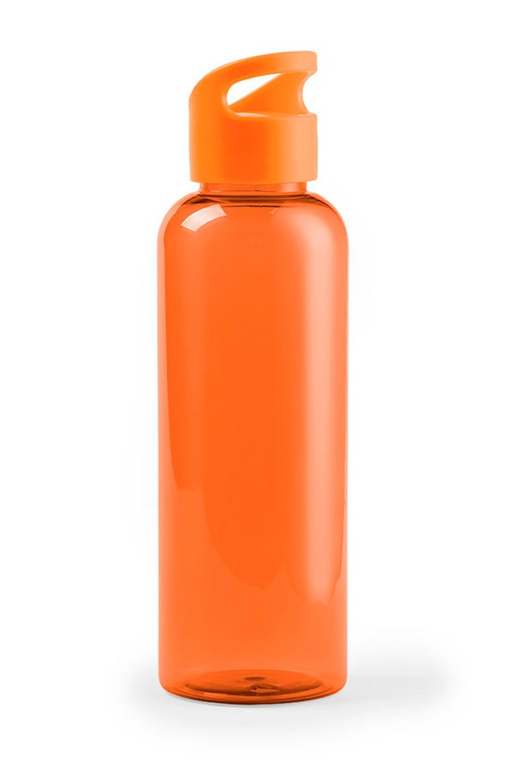
Рюкзак
GO
арт. 16805
90% полиуретан (перед- няя и боковая часть) 10% полиэстер (задняя часть)
2 099 Р
Бизнес-блокнот
CUBI
арт. 21221
PU Silk Plus
794 Р
Бутылка
LIQUID
арт. 1112
пластик - rPET
275 Р

Slide 5
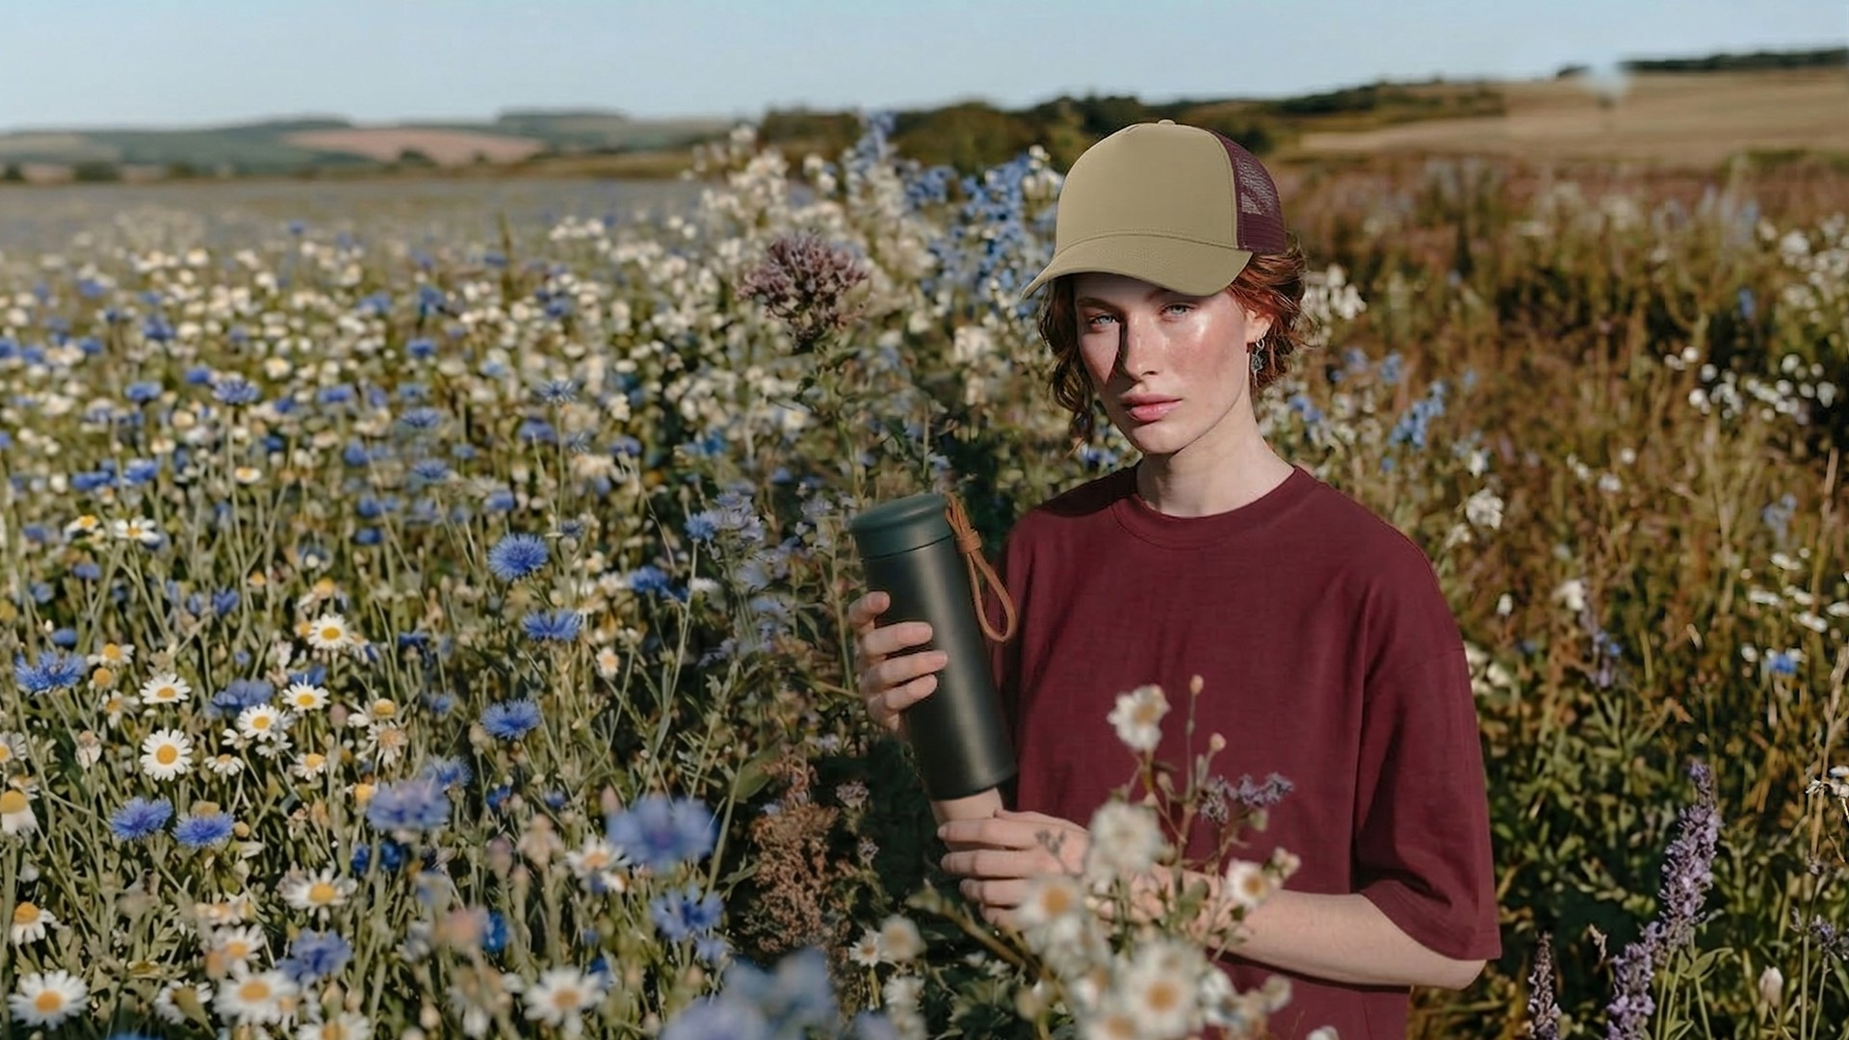
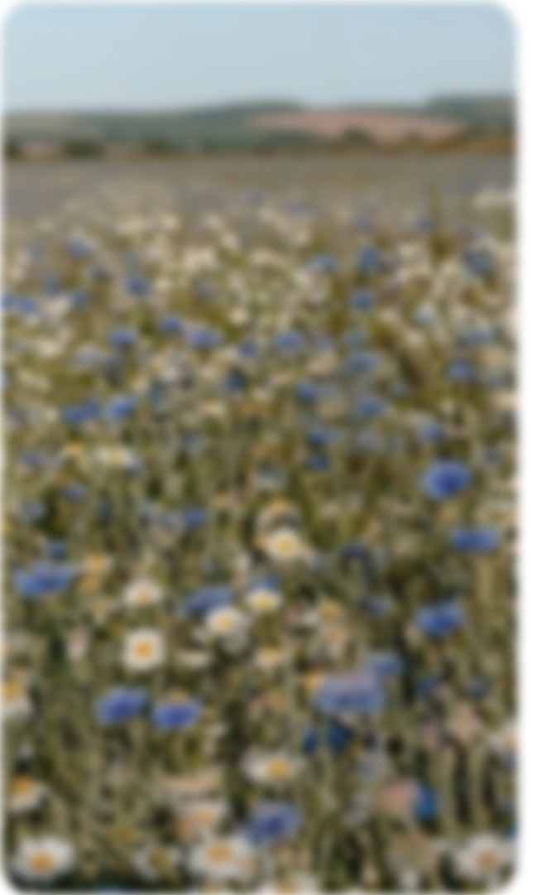
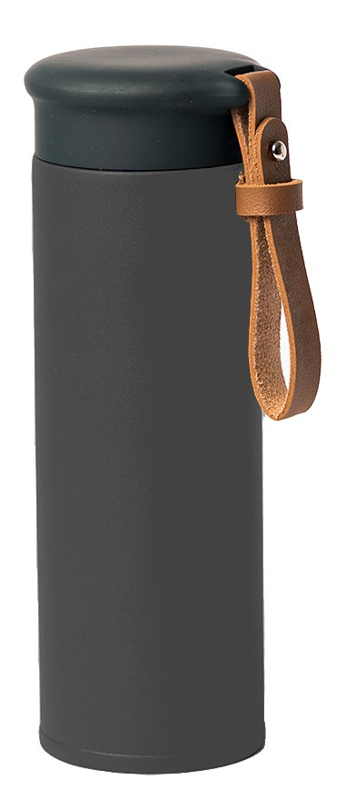
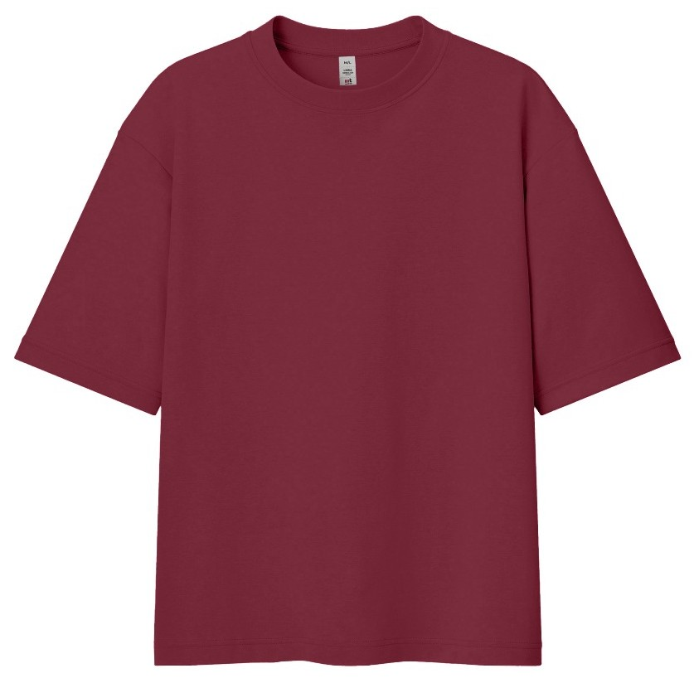
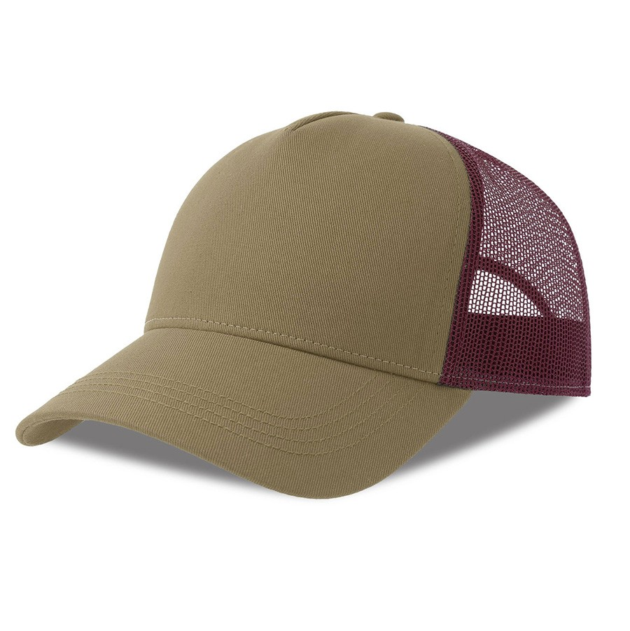
STRIPE
Термос
арт. 40005
нержавеющая сталь, пластик, искусственная кожа
1 715 Р
Футболка
LIBRA 220
арт. 52104
100% хлопок,
плотность 220 г/м2
1 120 Р
Бейсболка
LIBERTY SANDWICH
арт. 254179-S
100% хлопок;250г/м2
835 Р

Slide 6

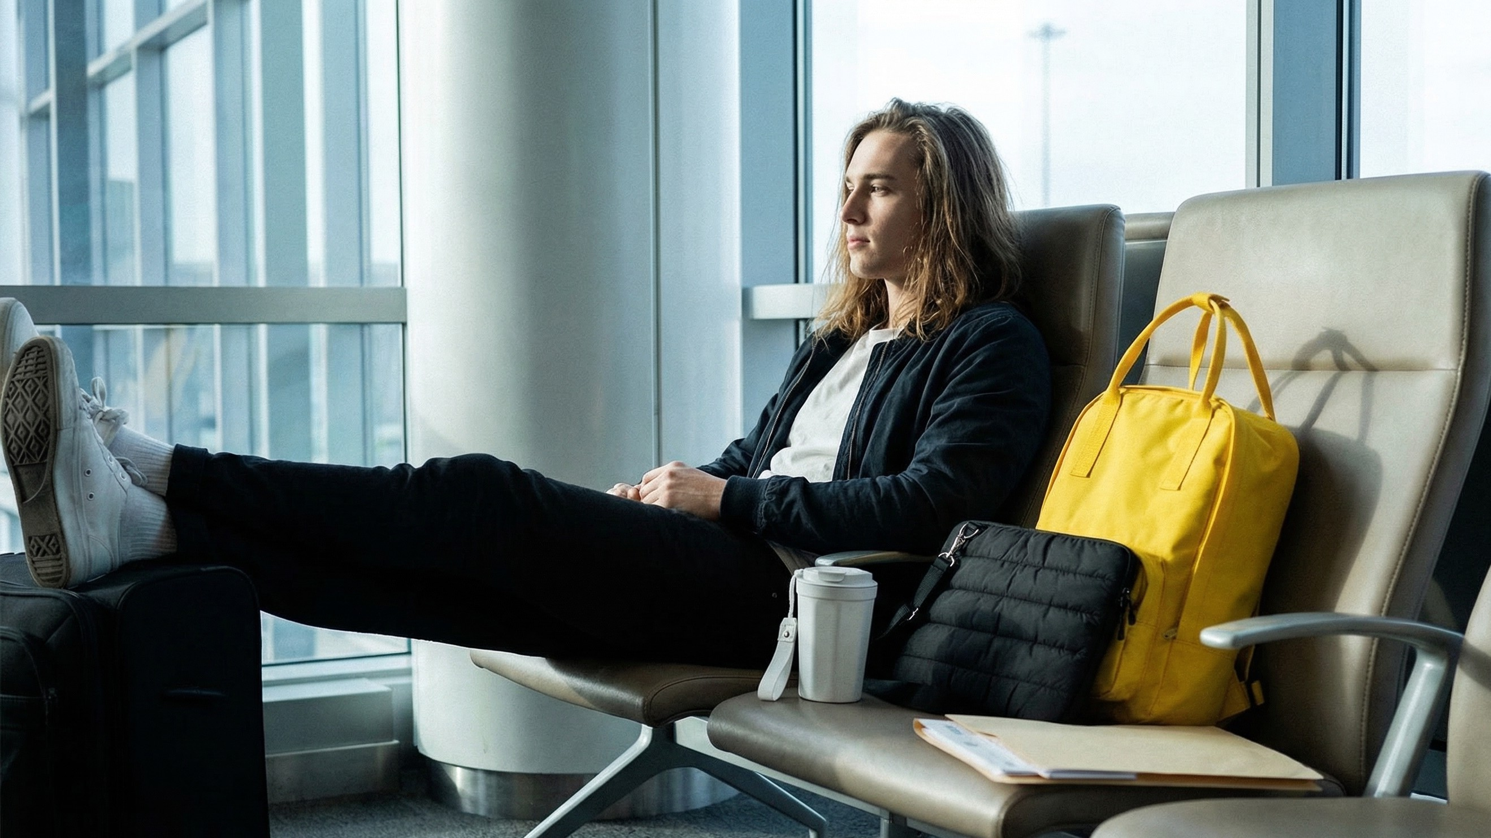

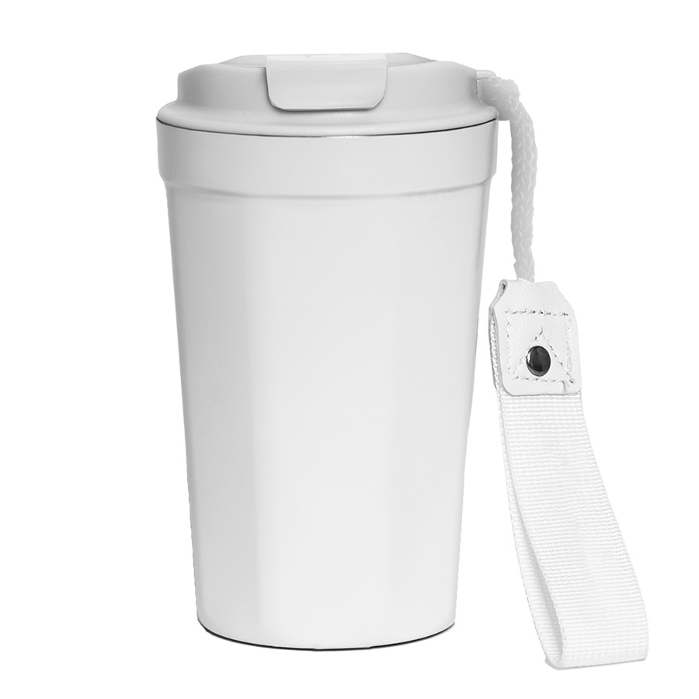
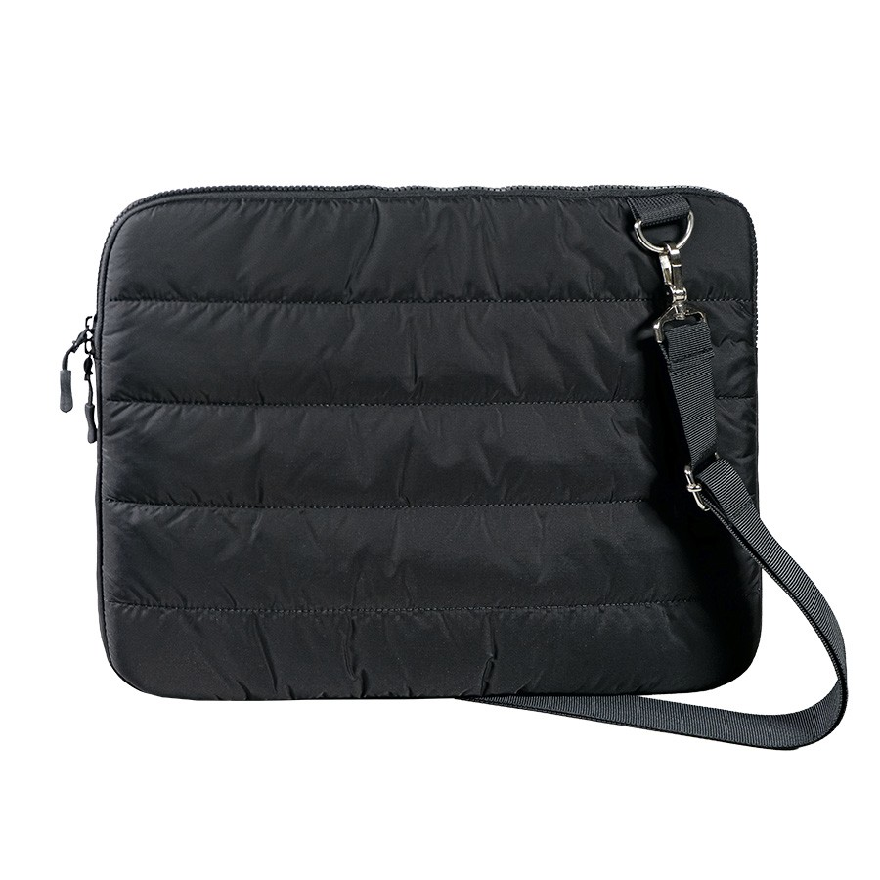
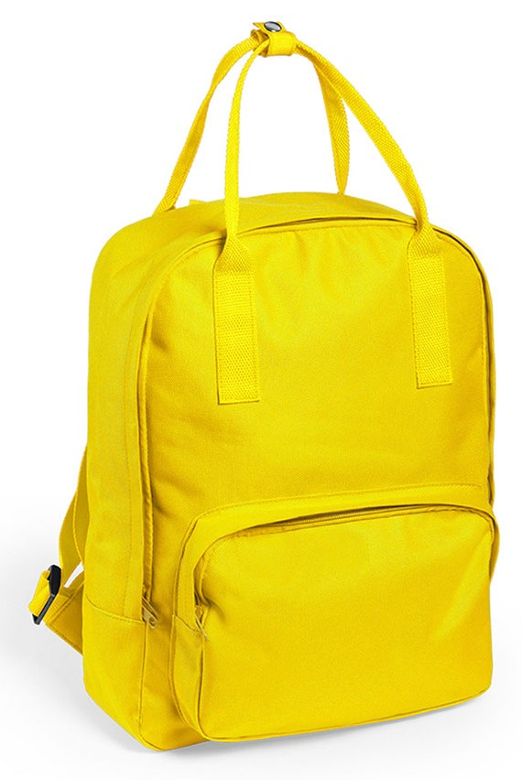
MOVE ON
Термокружка
арт. 32900
нержавеющая сталь, пластик
1 525 Р
Конференц-сумка
MIX
арт. 9297
100% нейлон
1 579 Р
Рюкзак
SOKEN
арт. 345400
полиэстер
1 049 Р

Slide 7

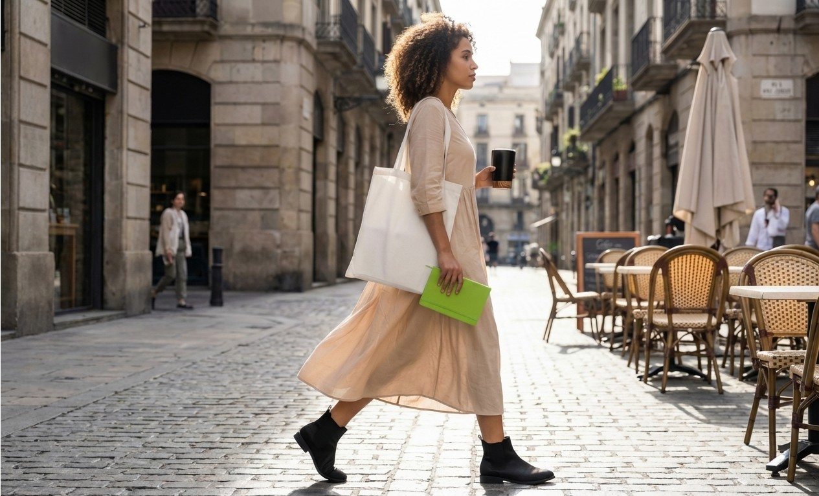
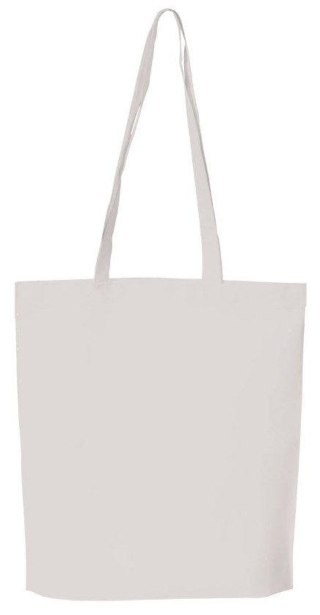
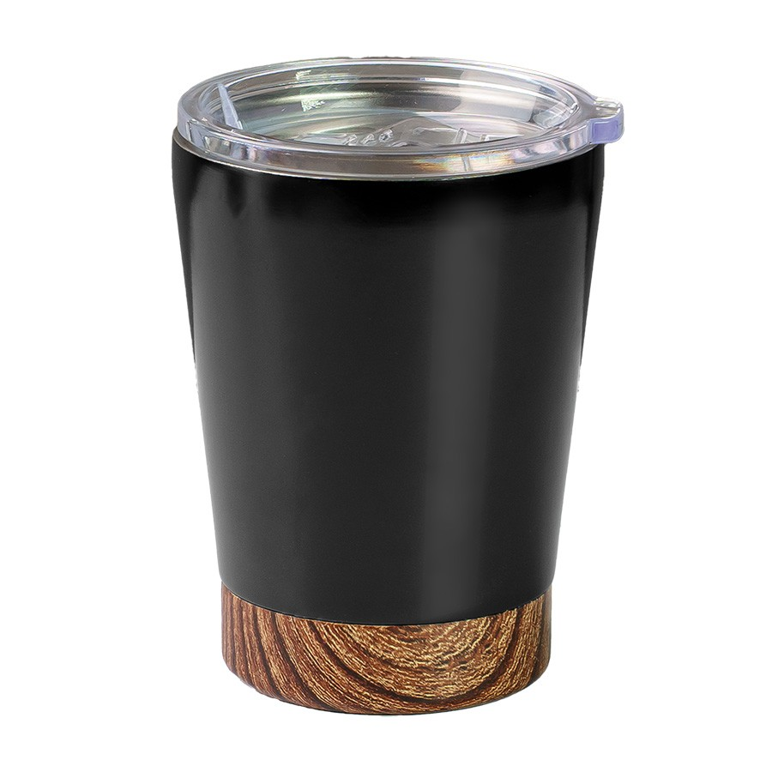
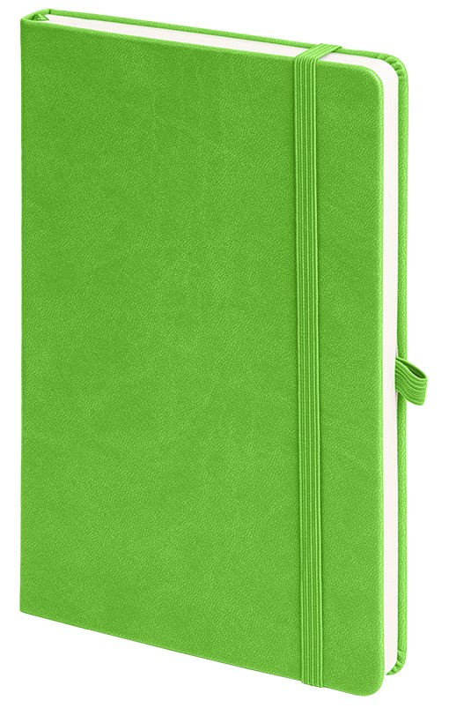
PROMO
Сумка
арт. 9291
нетканный материал 80
г/м2, 100% полипропи- лен
49 Р
Термокружка
CARBON
арт. 33502
сталь
1 329 Р
Бизнес-блокнот
JUSTY
арт. 21210
PU Velvet
938 Р

Slide 8
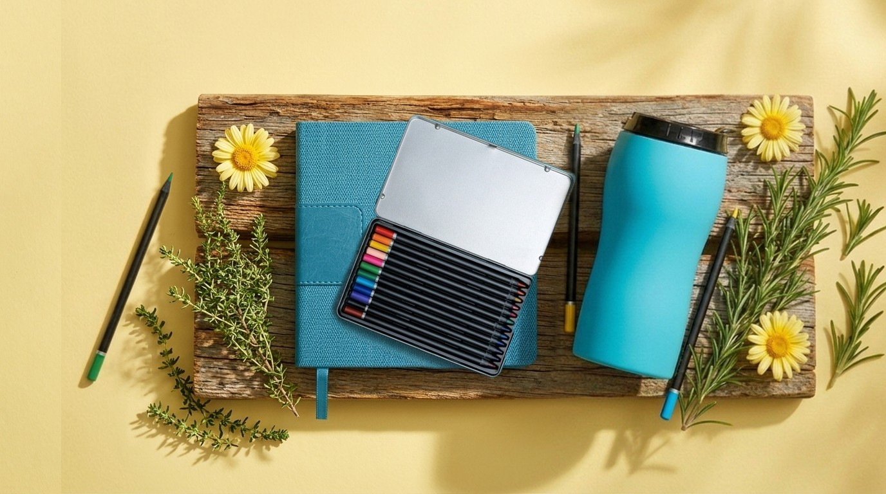
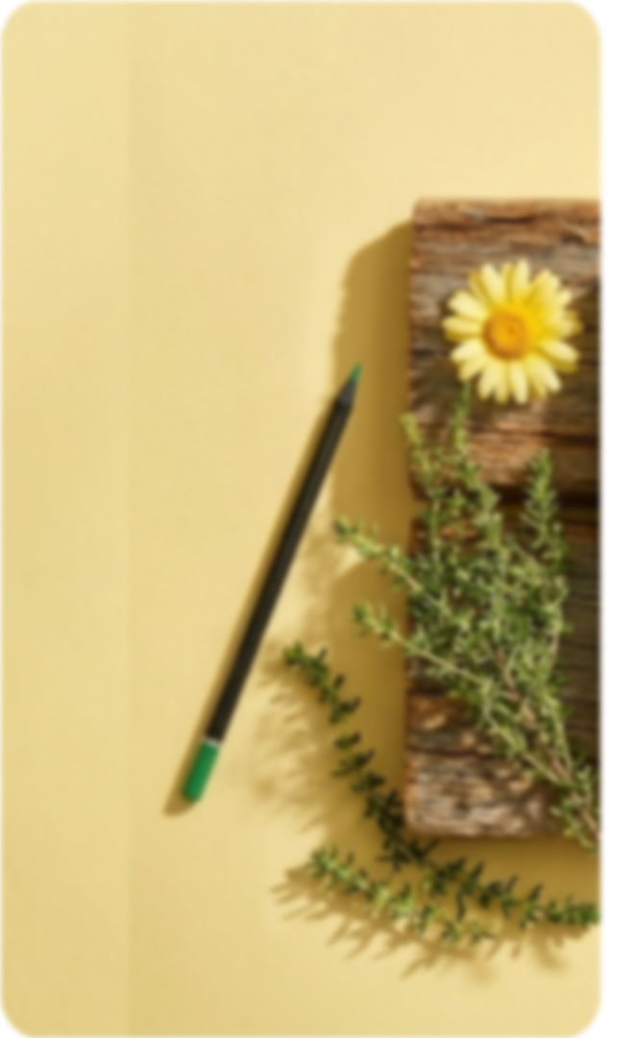
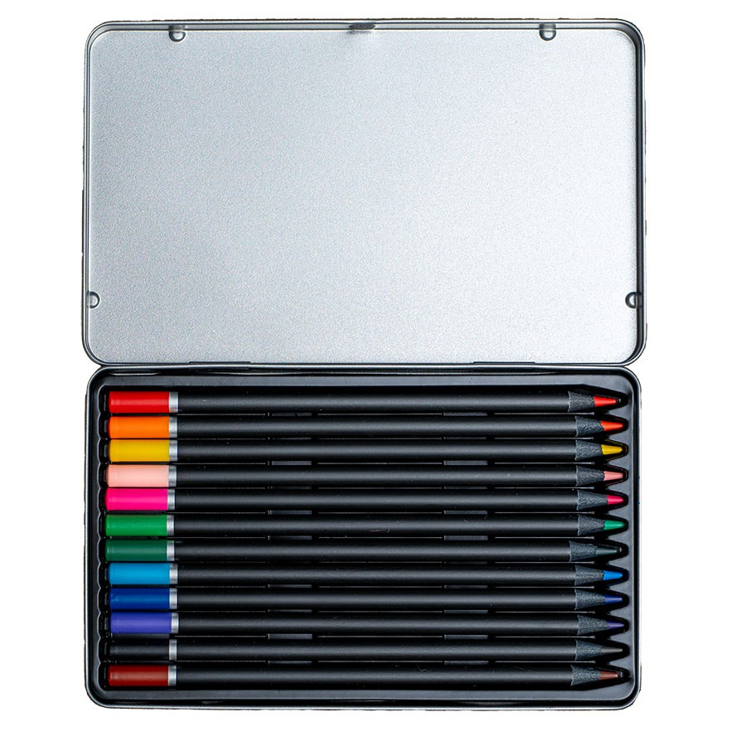
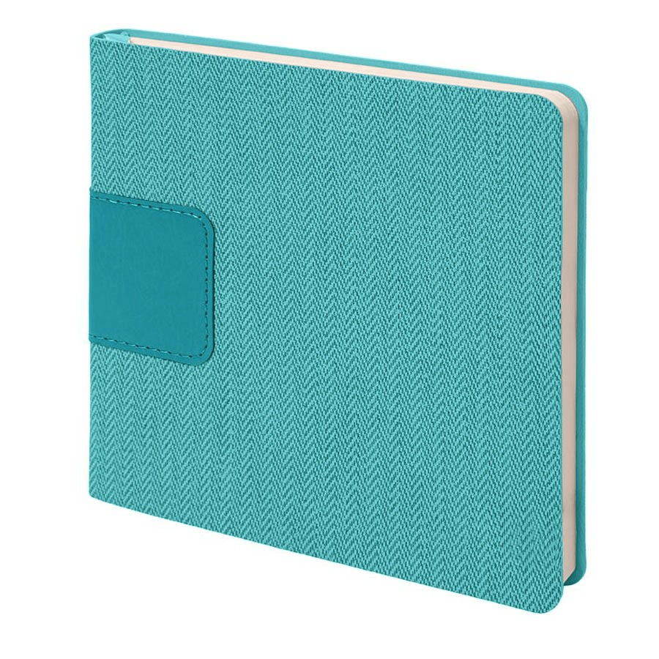
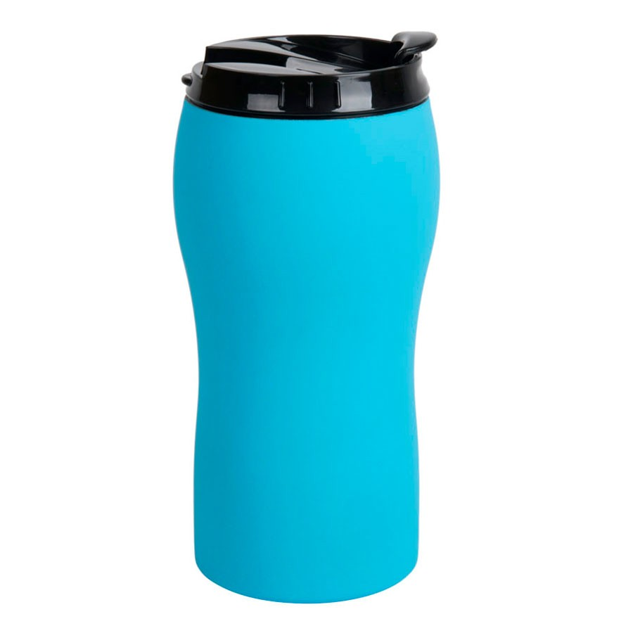
PROFESSIONAL
Цветные карандаши
арт. 32809
дерево, металл, картон
556 Р
Ежедневник
SCOTTY
арт. 24701
PU Tweed/PU Nebraska
603 Р
Термокружка
VELVET
арт. 28001
нержавеющая сталь
1 422 Р

Slide 9
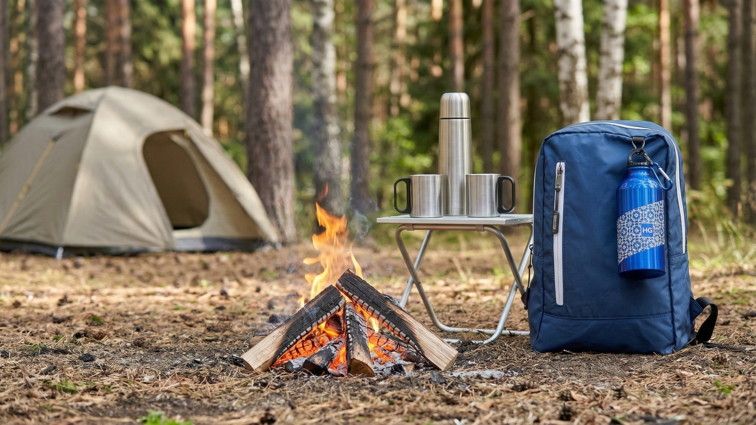

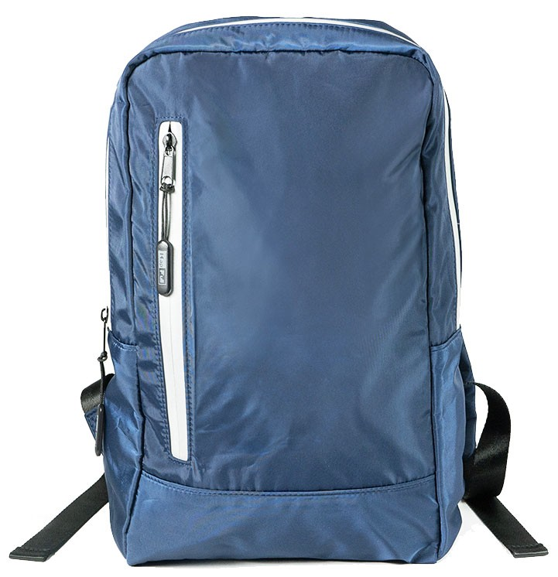
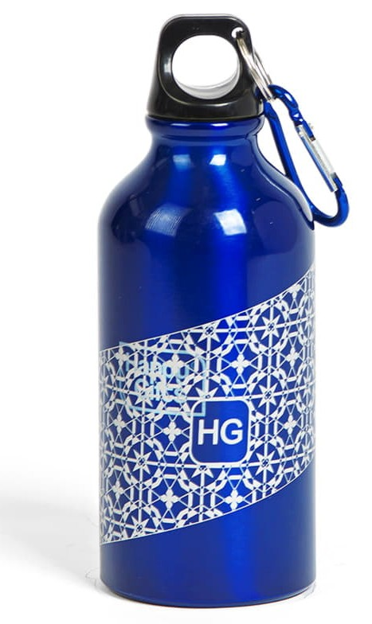
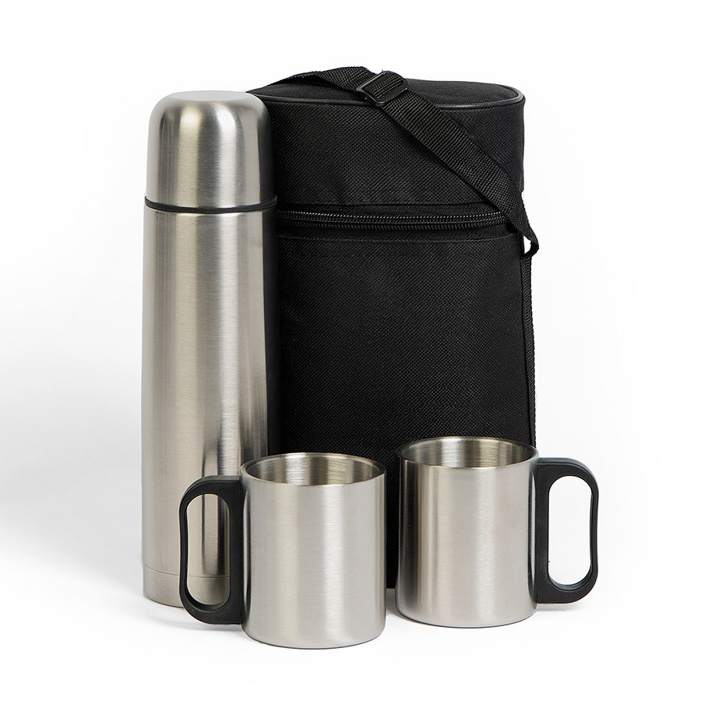
SHINE
Рюкзак
арт. 199013
100% нейлон
1 099 Р
Бутылка с карабином
MENTO
арт. 7120
алюминий
459 Р
Набор в чехле:
ТЕРМОС
И 2 КРУЖКИ
арт. 3507
нержавеющая сталь, нейлон
2 391 Р

Slide 10
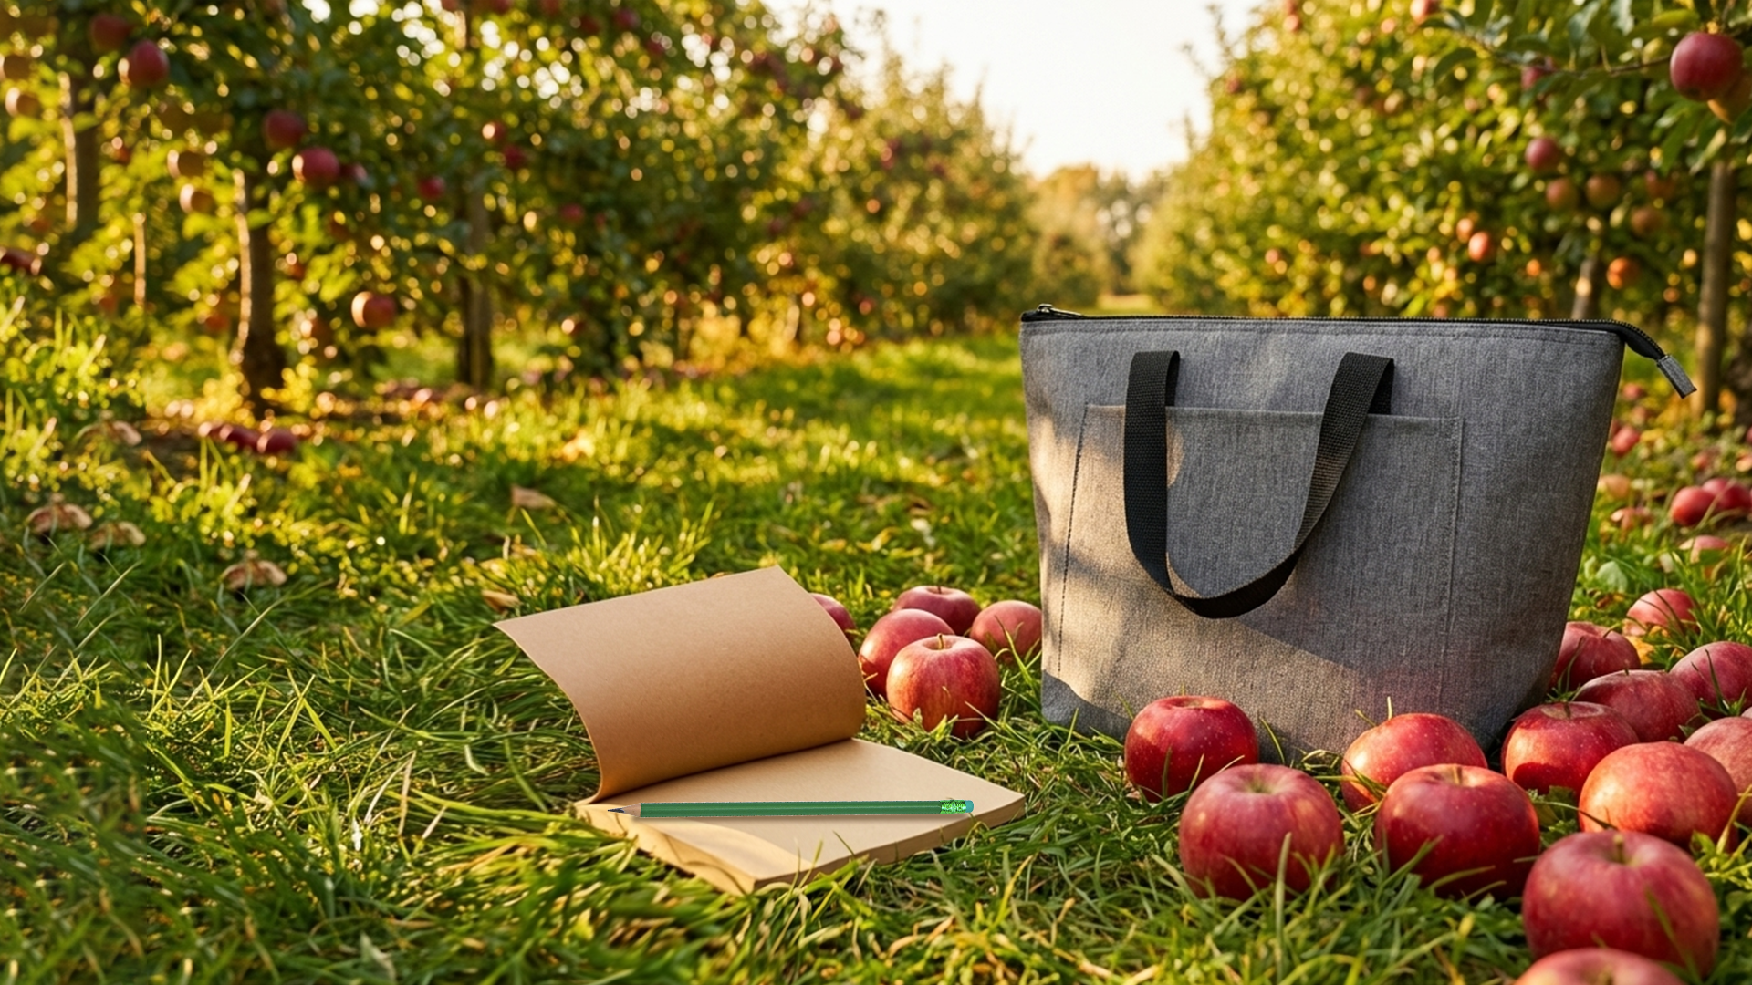

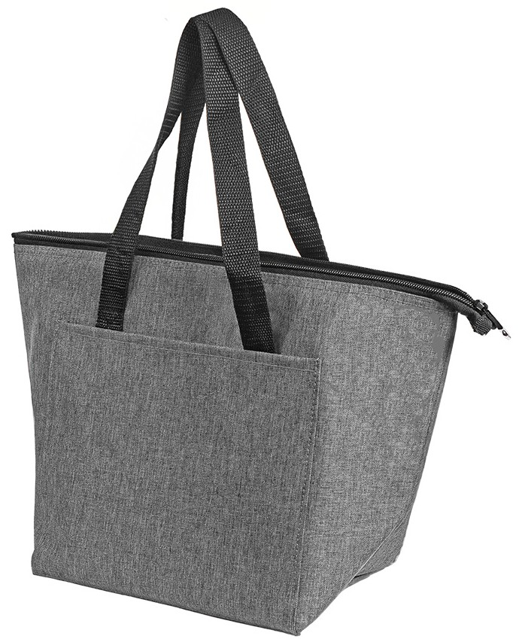
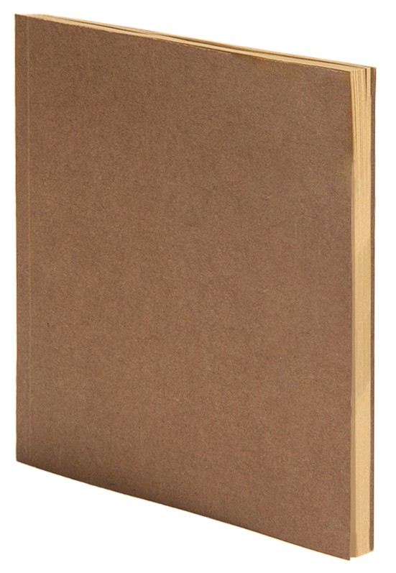
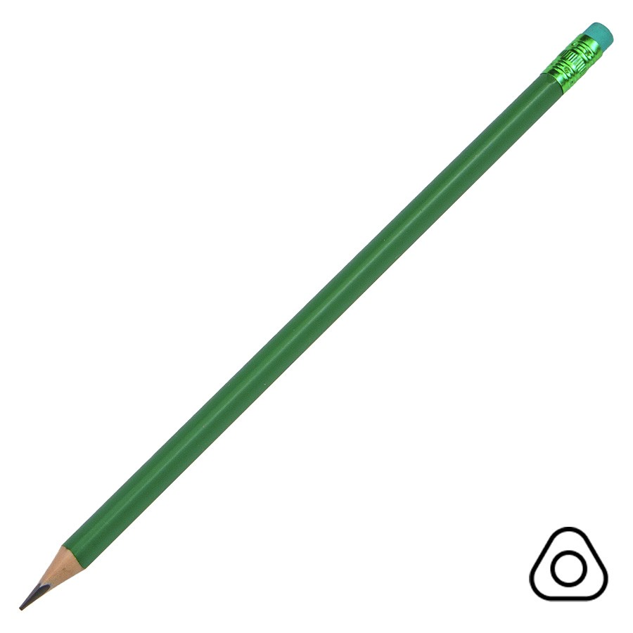
FRESH
Термосумка
арт. 4325
полиэстер/PEVA
779 Р
Скетчбук-блокнот
BLOCK
арт. 33900
крафт-бумага
252 Р
Карандаш
TRINITY
арт. 32832
пластик
12 Р

Slide 11
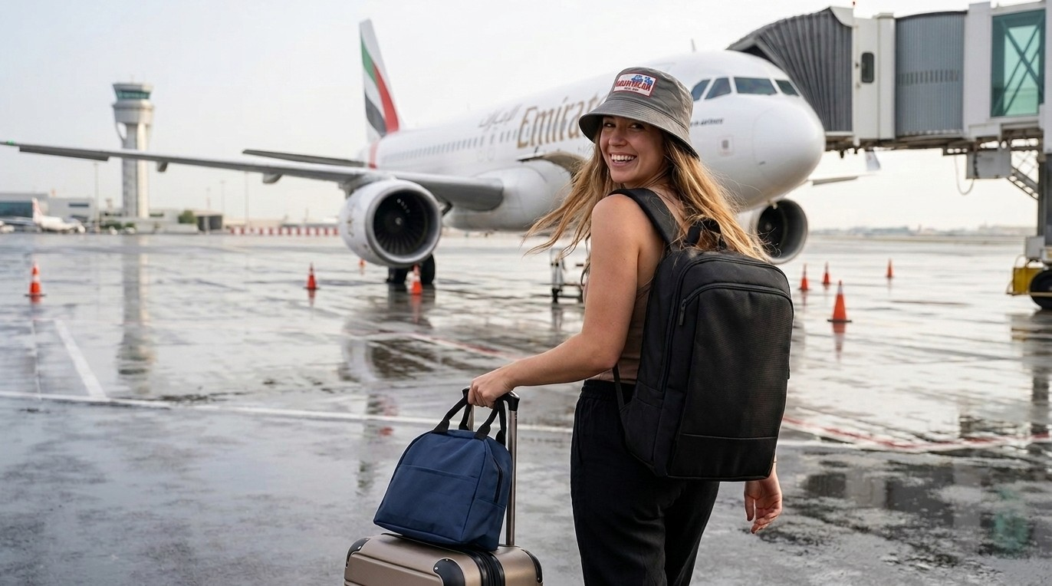

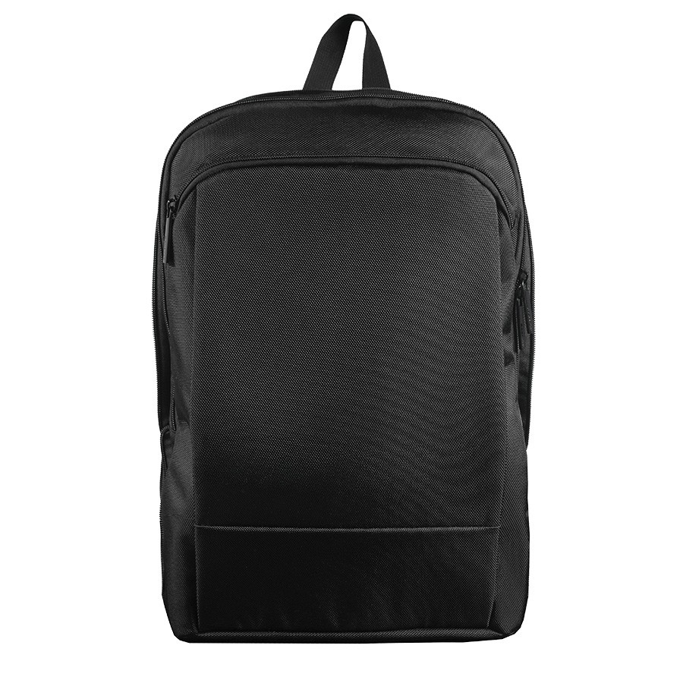
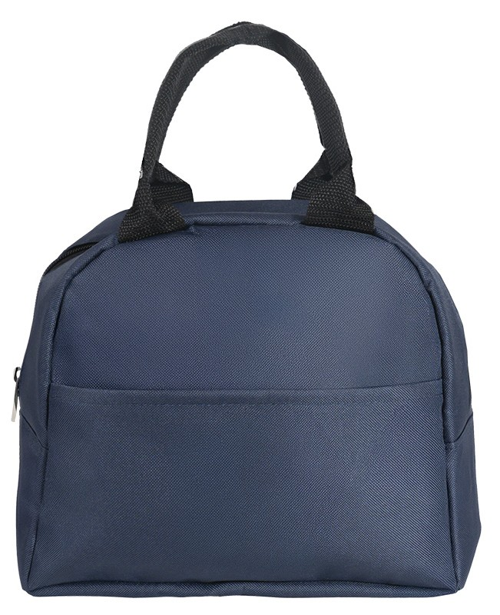
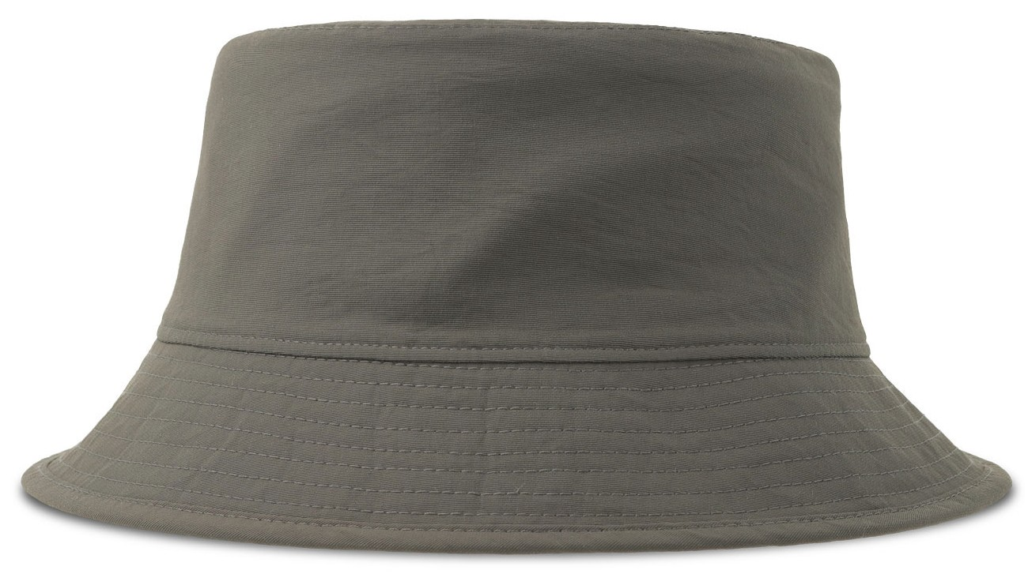
SLIM
Рюкзак
арт. 9293
100% полиэстер
1 800 Р
Термосумка
LUNCH
арт. 9296
полиэстер/PEVA
839 Р
Панама
GHIBLI
арт. 25514
100% нейлон,
подкладка 100%
полиэстер, 120 г/м2
1 765 Р

Slide 12
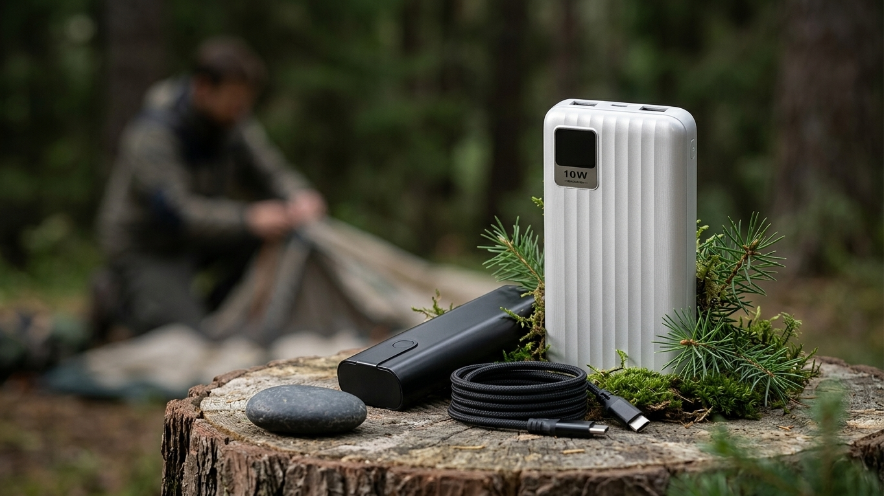

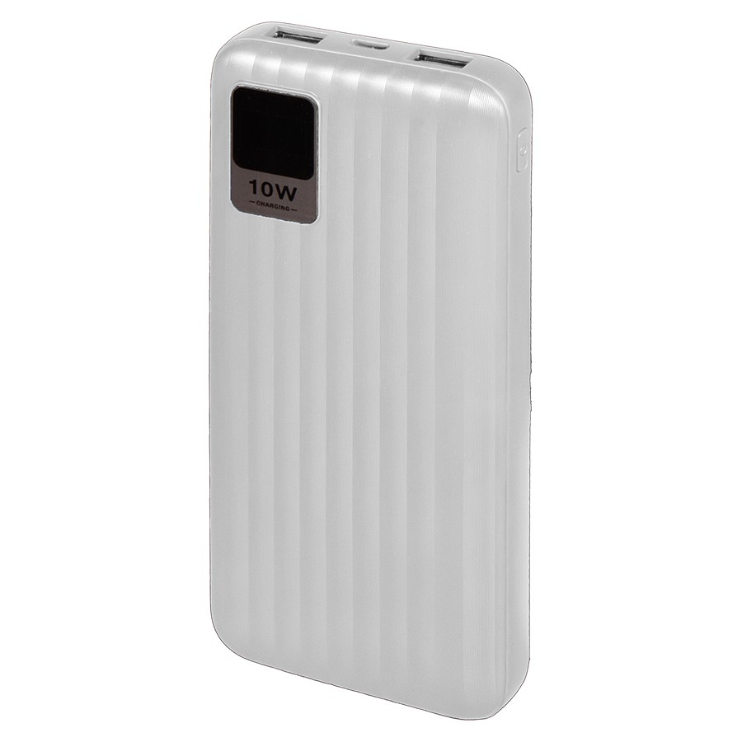
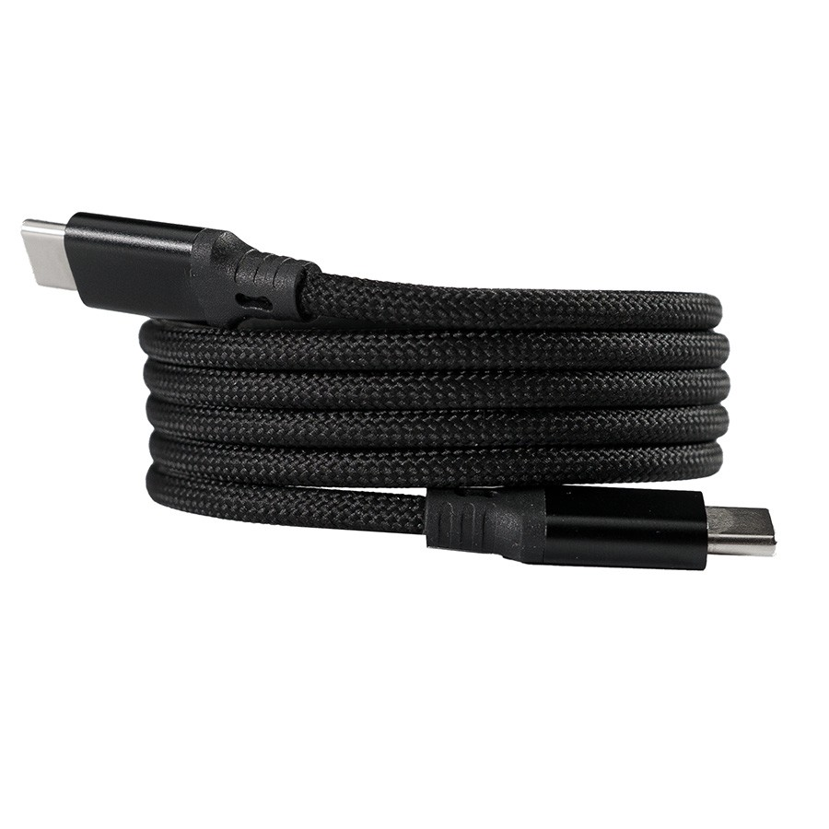
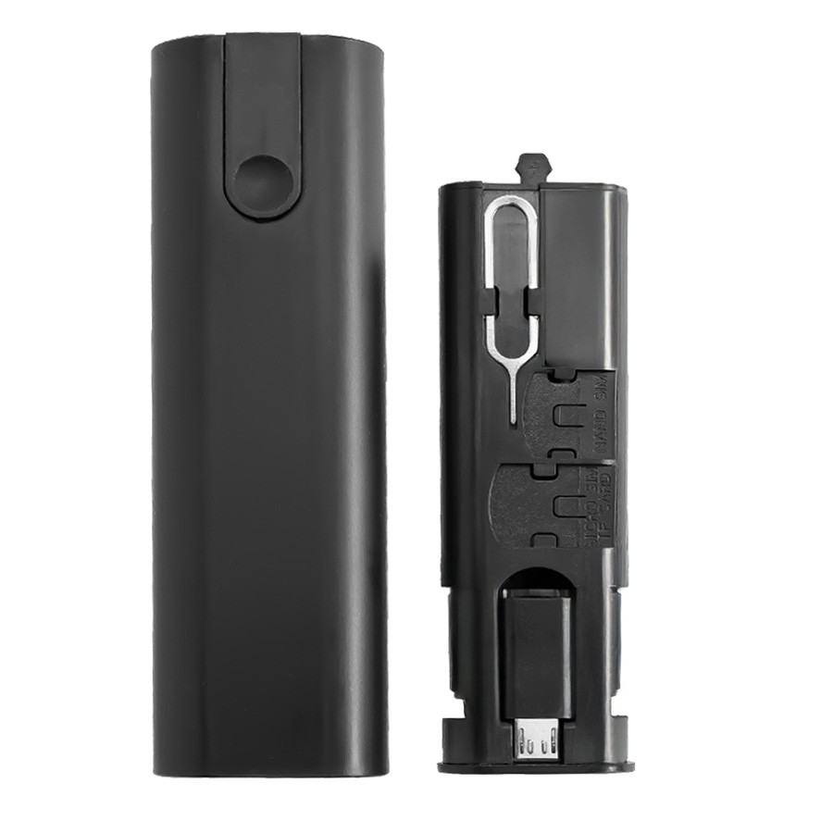
WAVE 10
Aккумулятор
арт. 37172
пластик
1 580 Р
Кабель
COIL
арт. 19345
нейлон
598 Р
Комплект аксессуаров
SMARTKIT
арт. 39200
пластик
515 Р

Slide 13


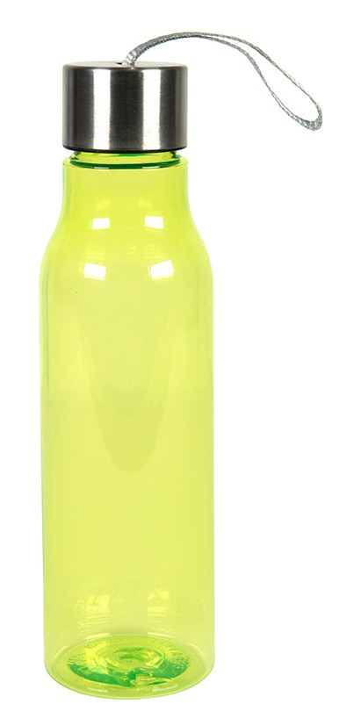
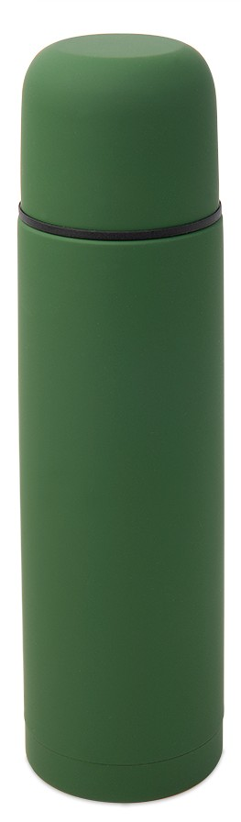
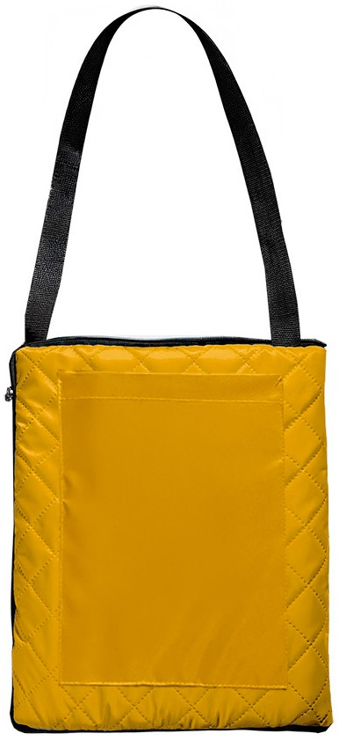
BALANCE
Бутылка
арт. 53002
пластик
551 Р
Термос
SOFT
арт. 3516
нержавеющая сталь
1 169 Р
Плед
REST
арт. 2407
флис 150 г/м2,
100% полиэстер
1 445 Р

Slide 14
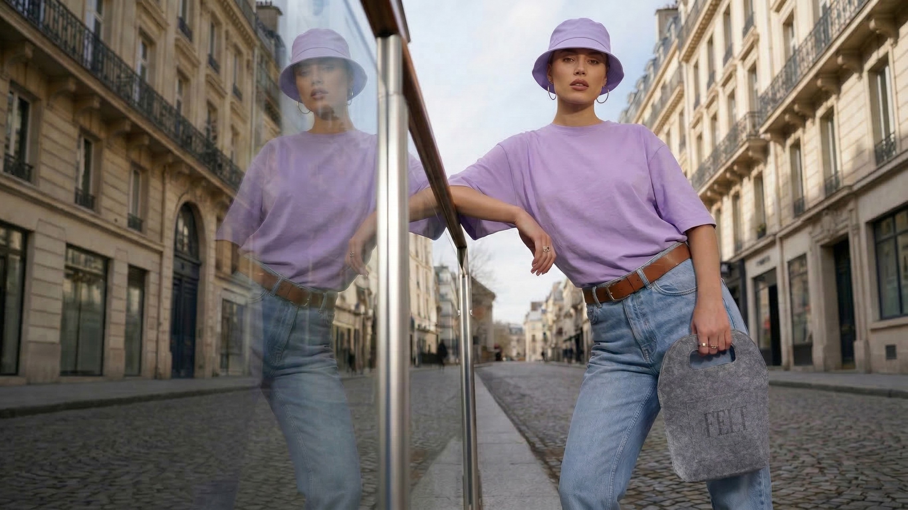

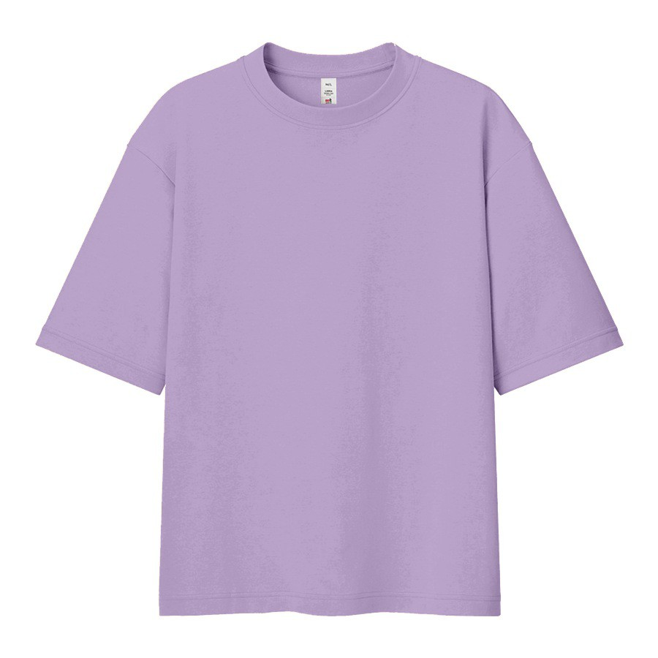


LIBRA 220
Футболка
арт. 52104
100% хлопок, плотность
220 г/м2
1 120 Р
Термосумка
FELTY
арт. 2462
100% полиэстер фетр
1 099 Р
Панама
BRIM 250
арт. 8303
твил, 100% хлопок,
плотность 250 г/м2
360 Р

Slide 15





RAPPER COTTON-S
Бейсболка
арт. 254179-S
лобная часть и козырёк: 80% хлопок, 20% перера- ботанный хлопок, сетка 100% переработанный
пполиэстер, 280 г/м2
1 085 Р
Футболка
LIBRA 220
арт. 52104
100% хлопок,
плотность 220 г/м2
1 120 Р
Сумка
ECO 116
арт. 16102
бязь, хлопок 100%,
плотность 116 г/м2
174 Р

Slide 16





HENRY
Термос
арт. 5804
нержавеющая сталь
1 221 Р
Термосумка
EAT
арт. 9298
полиэстер/PEVA
629 Р
Толстовка
MOHITO 280
арт. 52105
футер 3-х нитка с начёсом, 80% хлопок, 20% полиэ- стер плотность 280 г/м2
2 690 Р

Slide 17





FORTUNA
Бейсболка
арт. 50501
полиэстер 100%, плот-
ность 140 г/м2
207 Р
Бутылка
FLASK
арт. 1113
пластик
731 Р
Рюкзак
DISCO
арт. 199012
100% полиэстер 600D
712 Р

Slide 18





FORTE
Ручка
арт. 602
пластик
20 Р
Ручка
FACTOR
арт. 40392
металл/пластик
87 Р
Скетчбук
АКВАРЕЛЬ II
арт. 33904
крафт, бумага
546 Р

Slide 19





Ручка
N16
арт. 38016
RPET
51 Р
Термокружка
ERGO
арт. 32905
нержавеющая сталь, пластик
989 Р
Ежедневник
TONY
арт. 24710
PU Velvet
625 Р

Slide 20





REFLECT
Зонт-трость
арт. 16817
пластик, эпонж
1 499 Р
Ветровка
COLIN
арт. 52103
100% полиэстер, плотность 280Т
1 420 Р
Термокружка
CAN
арт. 7254
нержавеющая сталь, пластик
483 Р

Slide 21





DISTILLER
Бутылка
арт. 7251
нержавеющая сталь, бамбук
1 203 Р
Плед
REST
арт. 2407
флис 150 г/м2,
100% полиэстер
1 445 Р
Терморюкзак
PUT
арт. 9289
100% полиэстер, 300D/ PEVA
1 469 Р

Slide 22





FLIPPY
Бизнес-блокнот
арт. 21230
PU Silk Plus
950 Р
Ручка
N16
арт. 38019
ABS пластик с покрытием soft touch
45 Р
Аккумулятор
RIB 10
арт. 37170
пластик
1 390 Р

Slide 23





PILOT PIPING
SANDWICH-S
Бейсболка
арт. 25419-S
80% хлопок, 20% перера- ботанный хлопок, 355 г/м2
1 127 Р
Футболка
LUANDA 150
арт. 351000
кардный хлопок 100%,
плотность 150 г/м2, джерси
558 Р
Рюкзак мешок
SHIFT
арт. 9287
100% полиэстер, 210D
229 Р

Slide 24





ROLL
Mini Bluetooth-колонка
арт. 26535
металл
1 593 Р
Аккумулятор
NUM 10
арт. 37171
пластик
1 420 Р
Mini Bluetooth-колонка
COFFEE
арт. 26532
металл
1 953 Р

Slide 25






ЛОВИТЕ ЛЕТНЕЕ
НАСТРОЕНИЕ
happygifts.ru
В каталоге ждут и другие вдохновляющие новинки
8 (800) 200-36-90

